Slide 1



TRƯỜNG THCS LÝ THÁNH TÔNG Q8
BÀI 8 : ÁP SUẤT

Slide 2
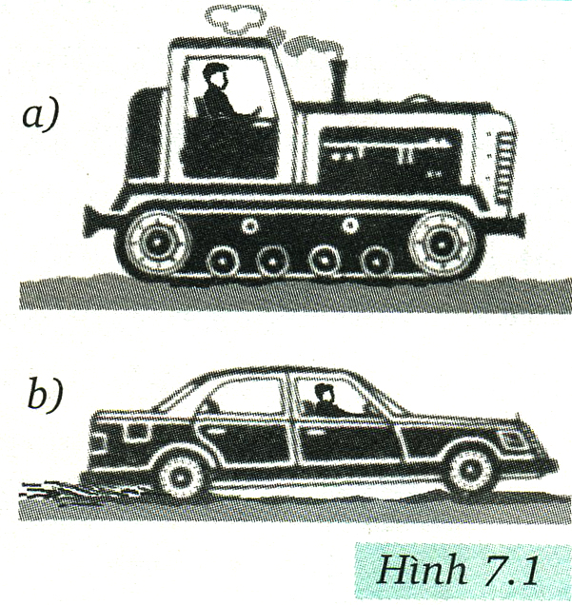
Máy kéo và ô tô cùng chạy trên đoạn đường đất mềm thì xe nào dễ bị lún hơn?

Slide 3
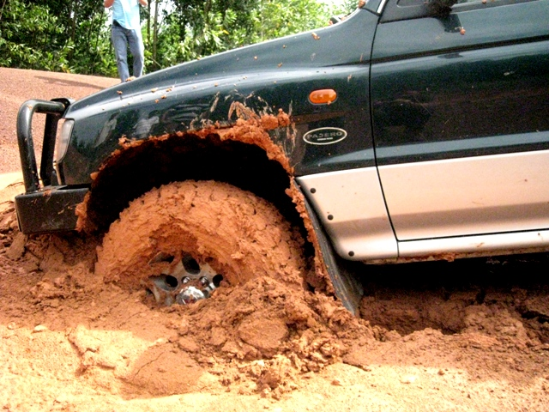
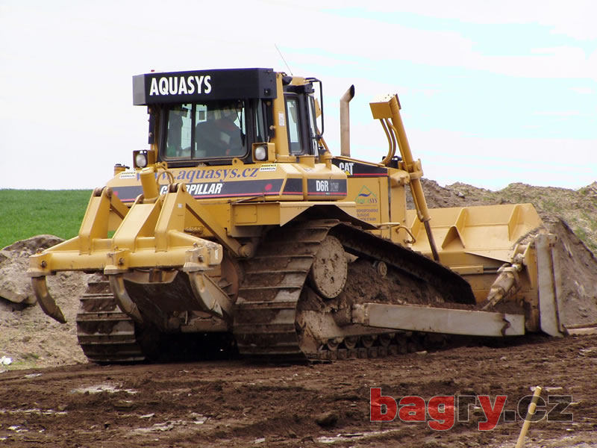
Tại sao máy kéo nặng nề lại chạy được bình thường trên đất mềm, còn ô tô nhẹ hơn lại có thể bị lún bánh trên chính quãng đường này?

Slide 5
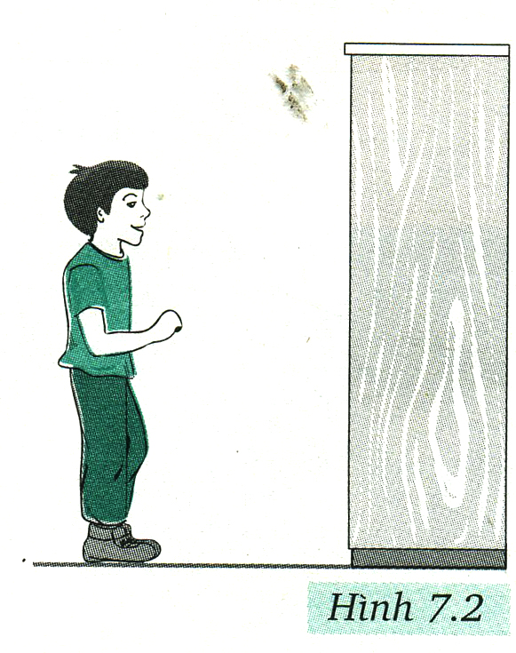

Người và tủ có tác dụng lực ép lên sàn nhà không ?
Lực ép này có phương và chiều như thế nào?
Lực ép này có phương như thế nào so với sàn nhà (mặt bị ép)?
Áp lực là gì ?
P₁
P₂
Áp lực là lực ép có phương vuông góc với mặt bị ép
F

Slide 6
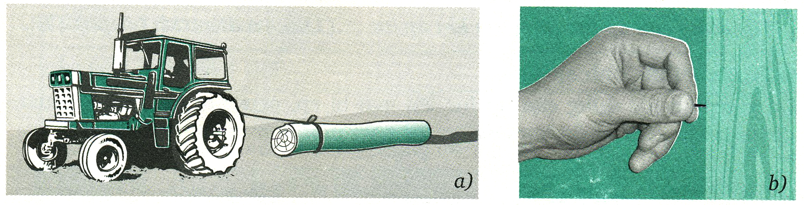
C1:Trong số các lực ghi ở các hình sau, thì lực nào là áp lực?
F2
F1
- Lực của ngón tay tác dụng lên đầu đinh
- Lực của máy kéo tác dụng lên mặt đường
.
là áp lực.
.
là áp lực.
- Lực của máy kéo tác dụng lên khúc gỗ
- Lực của mũi đinh tác dụng lên gỗ
.
.
không phải là áp lực.
là áp lực.

Slide 7

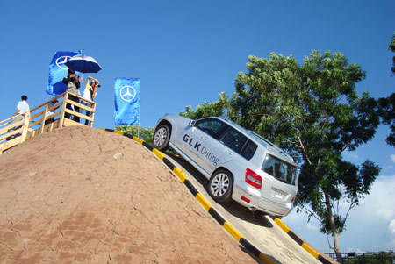
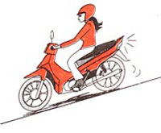
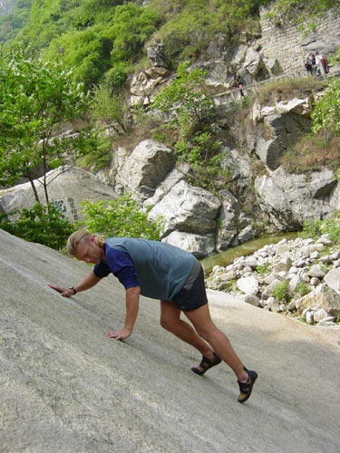
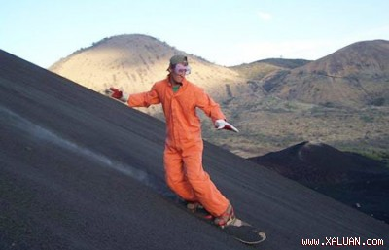
Trong những trường hợp dưới đây, trọng lượng của vật, người có phải là áp lực không?
F
F
F
F

Slide 9
(3)
(2)
F₃
(1)
F₂
F₁
S₂
S₃
S₁

Slide 10
1.Hãy so sánh các áp lực( F), diện tích bị ép (S) và độ lún (h) của mỗi khối kim loại trong trường hợp 1 và 2; trường hợp 1 và 3
Điền dâu “=”, “<,”, “>” vào ô trống thích hợp trong bảng sau:
Áp lực (F)
Diện tích bị ép (S)
Độ lún (h)
F₂ F₁
S₂ S₁
h₂ h₁
F₃ F₁
S₃ S₁
h₃ h₁
2. Chọn từ thích hợp cho các chỗ trống của kết luận sau:
Tác dụng của áp lực càng lớn khi áp lực . . . .. . ......
và diện tích bị ép . . . . .. . . . . .
3.Tác dụng của áp lực phụ thuộc vào những yếu tố nào?
................................................................................................

Slide 11
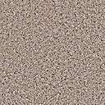
(3)
(1)
(2)
1.
Áp lực (F)
Diện tích bị ép (S)
Độ lún (h)
>
=
>
F₂ F₁
S₂ S₁
h₂ h₁
=
<
>
F₃ F₁
S₃ S₁
h₃ h₁
2. Chọn từ thích hợp cho các chỗ trống của kết luận sau:
càng lớn
Tác dụng của áp lực càng lớn khi áp lực . . . .. . ......
và diện tích bị ép . . . . .. . . . . .
càng nhỏ
3.Tác dụng của áp lực phụ thuộc vào những yếu tố nào?
+Áp lực,
diện tích bị ép

Slide 12
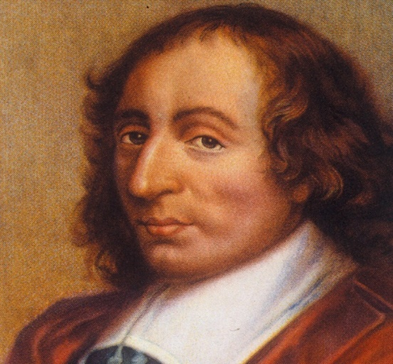
Áp suất được tính như thế nào?
+Áp suất được tính bằng độ lớn của áp lực trên một đơn vị diện tích bị ép.
Công thức tính áp suất?
F: áp lưc tác dụng lên mặt bị ép, đơn vị N
S: diện tích bị ép, đơn vị m²
P =
p: là áp suất đơn vị N/m²
1 Pa = 1 N/m²
Ông không chỉ là một nhà toán học thiên tài, Pascal còn là một nhà vật lí học nổi tiếng, nhà văn và là nhà tư tưởng lớn. Ông được coi là một trong những nhà bác học lớn của nhân loại.
p =
p.S
=> F=
=> S =
p

Slide 13
Dựa vào nguyên tắc nào để làm tăng, giảm áp suất?
Áp suất phụ thuộc vào áp lực và diện tích bị ép.
P =
Nêu các cách làm tăng, giảm áp suất?
Tăng F, giữ nguyên S
Tăng áp suất
Giữ nguyên F, giảm S
Tăng F đồng thời giảm S
Giảm F, giữ nguyên S
Giảm áp suất
Giữ nguyên F, tăng S
Giảm F đồng thời tăng S

Slide 14
1. Một máy kéo có trọng lượng 340000 N. Tính áp suất của máy kéo lên mặt đường nằm ngang, biết rằng diện tích tiếp xúc của các bản xích với đất là 2 m².
Tóm tắt:
Áp suất của máy kéo lên mặt đường nằm ngang:
F_{m} = P_{m} = 340000 N
S_{m} =2m²
p_{m} =?
2. Một ô tô nặng 20000N có diện tích các bánh xe tiếp xúc với mặt đường nằm ngang là 250cm². Tính áp suất của ô tô lên mặt đường nằm ngang
Tóm tắt:
Áp suất của ô tô lên mặt đường nằm ngang:
F_{o} =P_{o} =20 000N
S_{o} =250cm²
=0,025m²
p_{o}=?

Slide 15

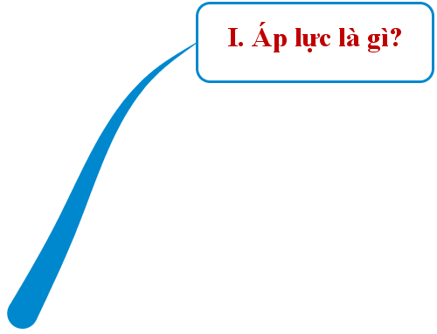
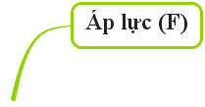
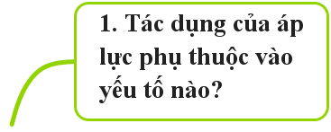



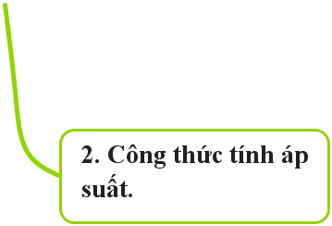

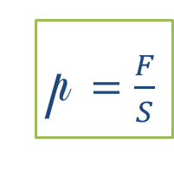

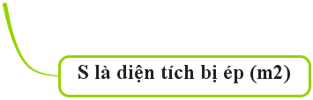
1
2
3
p
4

Slide 16

Nêu 2 ví dụ về việc làm giảm áp suất trong thực tế
Trượt tuyết hay lướt ván chân thường đứng trên tấm ván to hơn chân.Tăng diện tích bị ép sẽ làm giảm áp suất, người di chuyển dễ dàng trên lớp tuyết ,mặt nước.
Móng nhà xây to hơn diện tích nhà
1 quyển vở

Slide 17
Nêu 2 ví dụ về việc làm tăng áp suất trong thực tế
Đầu mũi khoan rất nhỏ để giảm diện tích bị ép sẽ làm tăng áp suất, mũi khoan xuyên vào gỗ dễ dàng.
Lưỡi dao càng mỏng càng sắc (bén)
1 quyển vở

Slide 18

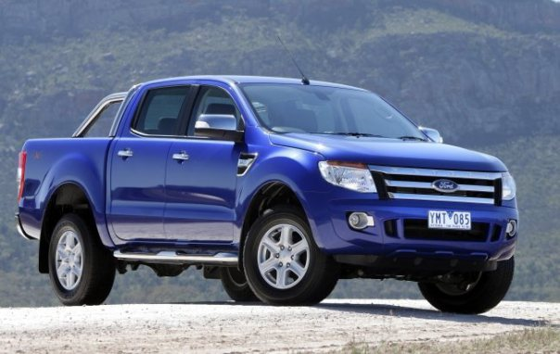
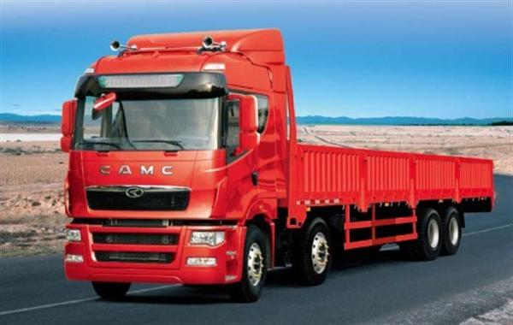

Tại sao những chiếc xe tải nhẹ thường có bốn bánh xe . Tuy nhiên, những chiếc xe tải nặng lại có đến sáu, tám bánh xe hoặc nhiều hơn?
Giảm diện tích tiếp xúc, giảm áp suất.
Tăng diện tích tiếp xúc, tăng áp suất.
Giảm diện tích tiếp xúc, tăng áp suất.
Tăng diện tích tiếp xúc, giảm áp suất.
Bạn được 10 đ

Slide 19
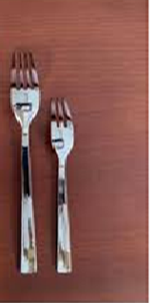
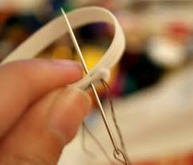
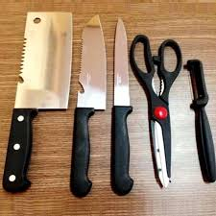
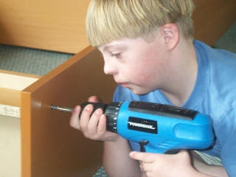

Vì sao các vật như kim khâu, mũi khoan, muỗng , nĩa, người ta thường làm đầu nhọn? Các vật như dao kéo, lưỡi cuốc, lưỡi xẻng người ta thường mài sắc?
A. Giảm diện tích tiếp xúc, giảm áp suất.
B.Tăng diện tích tiếp xúc, giảm áp suất.
C.Giảm diện tích tiếp xúc, tăng áp suất.
D.Tăng diện tích tiếp xúc, tăng áp suất.
Một tràn vỗ tay

Slide 20
Giới thiệu một số áp suất
Áp suất ở tâm mặt trời | 2.10¹⁶ Pa
Áp suất ở tâm Trái đất | 4.10¹¹Pa
Áp suất lớn nhất tạo được trong phòng thí nghiệm. | 1,5.10¹⁰Pa
Áp suất dưới đáy biển ở chỗ sâu nhất. | 1,1.10⁸Pa
Áp suất của không khí trong lốp xe ô tô. | 4.10⁵Pa
Áp suất khí quyển ở mức mặt biển. | 1.10⁵ Pa
Áp suất bình thường của máu. | 1.6.10⁴Pa

Slide 21
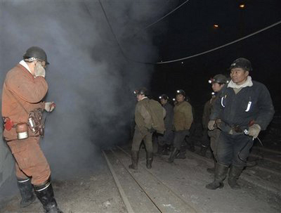
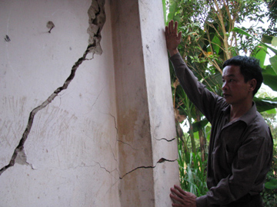
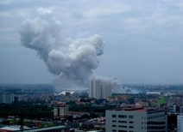
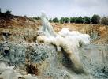
Áp suất do các vụ nổ gây ra có thể làm nứt, đổ vỡ các công trình xây dựng, ảnh hưởng đến môi trường sinh thái, sức khỏe con người(sử dụng chất nổ khai thác đá->môi trường, tính mạng). Người khai thác đá cần đảm bảo An toàn lao động (khẩu trang, mũ cách âm, …).
Sập hầm mỏ
Nứt tường

Slide 22
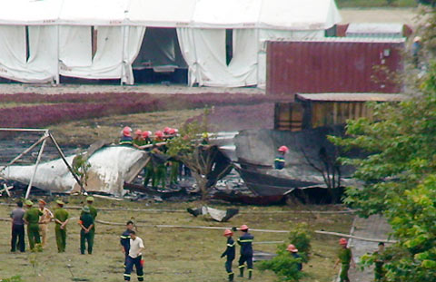
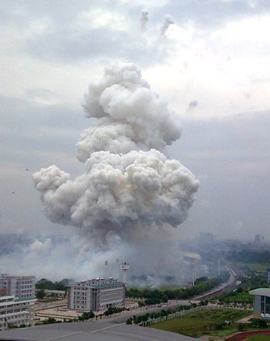
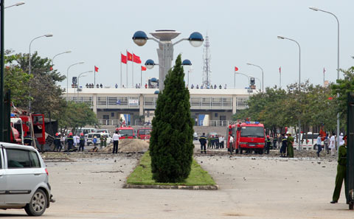
Caùc vuï noå trong khoâng khí thöôøng gaây ra aùp suaát lôùn, taùc duïng nhöõng aùp löïc raát maïnh leân beà maët caùc vaät theå xung quanh.

Slide 23

Dặn dò
Học bài
2. Làm các bài tập trong sách bài tập:
- Bài 7: Làm 7.1 .....7.14 SBT
3. Chẩn bị bài 8: áp suất chất ỏng- bình thông nhau.
+ Cách tiến hành thí nghiệm sự tồn tại áp suất trong lòng chất lỏng?
+ Công thức tính áp suất chất lỏng?

Slide 24

Bài 7 : ÁP SUẤT
I.Áp lực là gì?
+ Áp lực là lực ép có phương vuông góc với mặt bị ép
II .Áp suất:
1. Tác dụng của áp lực phụ thuộc vào những yếu tố nào?
+Áp lực, diện tích bị ép
2. Công thức tính áp suất:
+Áp suất được tính bằng độ lớn của áp lực trên một đơn vị diện tích bị ép.
p =
F: áp lưc tác dụng lên mặt bị ép (N).
S: diện tích bị ép. m²
p
: là áp suất (N/m² )
; 1 Pa = 1 N/m²
III - Vận dụng:

Slide 25
(1)
(2)
(3)
1.Hãy so sánh các áp lực( F), diện tích bị ép (S) và độ lún (h) của mỗi khối kim loại trong trường hợp 1 và 2; trường hợp 1 và 3
Điền dâu “=”, “<,”, “>” vào ô trống thích hợp trong bảng sau:
Áp lực (F)
Diện tích bị ép (S)
Độ lún (h)
F₂ F₁
S₂ S₁
h₂ h₁
F₃ F₁
S₃ S₁
h₃ h₁
2. Chọn từ thích hợp cho các chỗ trống của kết luận sau:
Tác dụng của áp lực càng lớn khi áp lực . . . .. . ......và diện tích bị ép . . . . .. . . . .
3.Tác dụng của áp lực phụ thuộc vào những yếu tố nào?
................................................................................................

Slide 26

Giờ học kết thúc
Chúc các thầy cô mạnh khoẻ
Chúc các em học tốt

